Slide 1



TỔNG QUAN
QUẢN TRỊ KHÁCH SẠN
Giảng viên: ThS. Lý Liệt Thanh
Thời lượng: 30 tiết

Slide 2
TỔNG QUAN
QUẢN TRỊ KHÁCH SẠN

Slide 3
MỤC TIÊU MÔN HỌC
Cung cấp cho người học những kiến thức chung về cơ cấu tổ chức và phân công lao động trong khách sạn, vai trò và nhiệm vụ của các bộ phận trong khách sạn.
Trang bị kiến thức về quản lý hoạt động của các bộ phận trong khách sạn và mối quan hệ giữa các bộ phận trong khách sạn.
Phát triển việc giao tiếp hiệu quả giữa các bộ phận trong khách sạn và xây dựng mối quan hệ giữa các bộ phận trong khách sạn.
Phát triển kỹ năng phân tích, lập luận, và thuyết trình hiệu quả.

Slide 4
NỘI DUNG CHƯƠNG TRÌNH
Chương 1 | Tổng quan về khách sạn
1.1. | Lịch sử hình thành và phát triển của ngành kinh doanh khách sạn
1.2. | Các khái niệm cơ bản
1.3. | Phân loại và xếp hạng khách sạn
1.4. | Cơ cấu tổ chức của khách sạn
1.5. | Xu hướng phát triển của ngành kinh doanh khách sạn
Chương 2 | Quản lý hoạt động của bộ phận tiền sảnh
2.1. | Vai trò, nhiệm vụ của bộ phận tiền sảnh
2.2. | Cơ cấu tổ chức
2.3. | Mối quan hệ với các bộ phận khác trong khách sạn
2.4. | Tổ chức và quản lý hoạt động của bộ phận tiền sảnh
2.5. | Quản trị doanh thu và một số chỉ tiêu đánh giá hoạt động lưu trú
Chương 3 | Quản lý hoạt động của bộ phận buồng
3.1. | Vai trò và nhiệm vụ của bộ phận buồng
3.2. | Cơ cấu tổ chức của bộ phận buồng
3.3. | Mối quan hệ với các bộ phận khác trong khách sạn
3.4. | Tổ chức và quản lý hoạt động của bộ phận buồng

Slide 5
Chương 4 | Quản lý hoạt động của bộ phận ẩm thực
4.1. | Vai trò, nhiệm vụ của bộ phận ẩm thực trong khách sạn
4.2. | Cơ cấu tổ chức của bộ phận F&B
4.3. | Tổ chức và quản lý hoạt động bộ phận ẩm thực
4.4. | Quản trị doanh thu nhà hàng
Chương 5 | Quản lý dịch vụ bổ sung trong khách sạn
5.1. | Tổng quan về dịch vụ bổ sung trong kinh doanh khách sạn
5.2. | Một số loại hình dịch vụ bổ sung trong khách sạn
Chương 6 | Tổ chức sự kiện trong khách sạn
6.1. | Tổng quan về tổ chức sự kiện trong khách sạn
6.2. | Vai trò của tổ chức sự kiện
6.3. | Các thành phần tham gia trong sự kiện
6.4. | Các thành phần trong ban tổ chức sự kiện
6.5. | Quy trình tổ chức sự kiện trong khách sạn

Slide 6
TÀI LIỆU THAM KHẢO
Tài liệu chính
Phạm Xuân Hậu (chủ biên), (2019), Giáo trình Tổng quan Quản trị khách sạn, NXB. Kinh tế TP. Hồ Chí Minh.
Tài liệu tham khảo
Bài giảng Tổng quan về Quản trị khách sạn (giảng viên cung cấp), Lưu hành nội bộ.

Slide 7
CHƯƠNG 3
QUẢN LÝ HOẠT ĐỘNG CỦA BỘ PHẬN BUỒNG

Slide 8
MỤC TIÊU BÀI HỌC
Nắm được các công việc cụ thể mà bộ phận buồng cần thực hiện để duy trì hoạt động của khách sạn.
Biết cách tổ chức, sắp xếp nhân sự trong bộ phận buồng để đảm bảo hiệu quả công việc.
Hiểu được tầm quan trọng của sự phối hợp giữa các bộ phận.
Biết cách tổ chức và quản lý công việc hàng ngày, lên lịch làm việc, quản lý kho, và đào tạo nhân viên.

Slide 9
KHÁI NIỆM BỘ PHẬN BUỒNG PHÒNG – HOUSEKEEPING
Là bộ phận đảm nhiệm vai trò giữ gìn sự sạch sẽ của cơ sở lưu trú.
Cụ thể, bộ phận buồng phòng có trách nhiệm vệ sinh phòng khách lưu trú, khu vực công cộng trong và ngoài khách sạn.
Đảm bảo mọi thứ luôn sạch sẽ thơm tho đúng tiêu chuẩn khách sạn.
Cùng với lễ tân, buồng phòng giữ vai trò đặc biệt quan trọng trong kinh doanh khách sạn bởi tính đặc trưng của loại hình lưu trú qua đêm, đòi hỏi phòng khách phải được vệ sinh sạch sẽ ngay sau khi khách check out để đón lượt khách mới.

Slide 10
1. TỔNG QUAN VỀ BỘ PHẬN BUỒNG:
Tầm quan trọng trong việc nâng cao sự hài lòng của khách hàng:
  Bộ phận buồng là một trong những bộ phận then chốt góp phần tạo ra ấn tượng đầu tiên và cuối cùng cho khách hàng, ảnh hưởng trực tiếp đến mức độ hài lòng và sự trung thành của khách.
Vai trò trong việc duy trì sự sạch sẽ và thoải mái cho khách:
  Duy trì và đảm bảo phòng khách sạn luôn trong tình trạng sạch sẽ, gọn gàng, và thoải mái, mang lại trải nghiệm lưu trú tích cực cho khách hàng.
  Đảm bảo vệ sinh và bảo dưỡng phòng khách cũng như khu vực công cộng.
  Bộ phận buồng còn chịu trách nhiệm nhận đồ giặt ủi từ khách, kiểm tra và đảm bảo việc giặt là xong theo đúng yêu cầu của khách hàng.

Slide 11
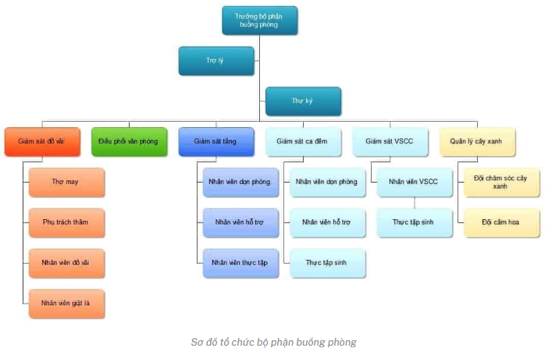
2. CƠ CẤU TỔ CHỨC

Slide 12
Trưởng bộ phận buồng phòng (Executive Housekeeper)
Xây dựng tiêu chuẩn làm việc cho nhân viên bộ phận
Quản lý, điều phối các hoạt động của bộ phận
Giải quyết các yêu cầu, phàn nàn của khách hàng
Tuyển chọn nhân sự cho bộ phận
Đào tạo, bồi dưỡng nhân viên
Kiểm tra chất lượng phòng, kiểm tra tình trạng sử dụng hóa chất, thiết bị, đồ dùng.
Chủ động đề xuất giải pháp với ban lãnh đạo khách sạn nhằm nâng cao chất lượng dịch vụ.

Slide 13
Giám sát buồng phòng (Houkeeping Supervisor)
Giám sát tầng (Floor Supervisor)
Nhân viên điều phối
Đảm nhiệm vai trò phân chia, giám sát công việc của nhân viên buồng phòng, giám sát chất lượng buồng phòng, giám sát tầng, khu vực công cộng, theo dõi trạng thái phòng.
Chịu trách nhiệm duy trì sự sạch sẽ, ngăn nắp tại khu vực làm việc và khu vực phòng khách.
Đồng thời phối hợp hoạt động quản lý hàng ngày và duy trì các tiêu chuẩn hoạt động quản lý.
Chịu trách nhiệm giữ mối liên lạc giữa bộ phận buồng phòng với bộ phận lễ tân hoặc các bộ phận khác trong khách sạn liên quan đến các yêu cầu của khách

Slide 14
Giám sát vệ sinh công cộng (Public Supervisor)
Nhân viên buồng phòng (Room Attendant)
Dọn dẹp và làm vệ sinh phòng khách theo đúng tiêu chuẩn của khách sạn.
Kiểm tra phòng khi khách check out xem khách có dùng đồ minibar hay không, tình trạng trang thiết bị trong phòng ra sao.
Xử lý các tình huống phát sinh như khách treo biển “Không làm phiền” vượt quá giờ quy định, khách bị ốm đau, khách bị mất đồ….
Chịu trách nhiệm điều phối, giám sát công việc nhân viên việc sinh công cộng,
Quản lý tài sản tại các khu vực công cộng, quản lý trang thiết bị hóa chất, đào tạo nhân viên.
Lên kế hoạch vệ sinh tổng thể định kỳ

Slide 15
Nhân viên giặt là (Laundry Attendant)
Nhân viên đồng phục và đồ vải (Uniform & linen attendant)
Nhân viên làm vườn (Gardener)
Nhân viên vệ sinh công cộng (Public Attendant)
Nhân viên trông trẻ (Baby Sitter)
Nhân viên phòng thay đồ (Locker Attendant)
Nhân viên cây cảnh (Landscape attendant)
Nhân viên cắm hoa (Florist)
Nhân viên phục vụ riêng cho khách VIP (Butler)

Slide 16
3. MỐI QUAN HỆ GIỮA BỘ PHẬN BUỒNG VỚI CÁC BỘ PHẬN TRONG KHÁCH SẠN
VỚI BỘ PHẬN TIẾP TÂN
VỚI BỘ PHẬN ẨM THỰC
VỚI BỘ PHẬN KỸ THUẬT BẢO DƯỠNG
VỚI BỘ PHẬN KẾ TOÁN
VỚI BỘ PHẬN BÁN HÀNG VÀ TIẾP THỊ
VỚI BỘ PHẬN AN NINH

Slide 17
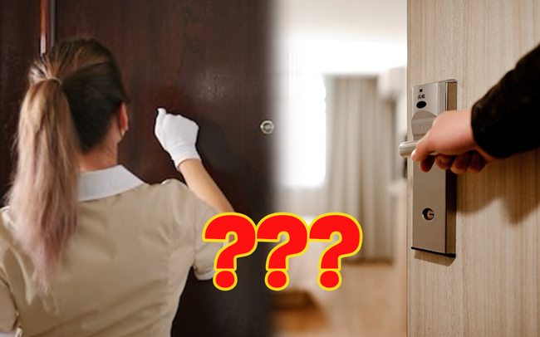
4. TỔ CHỨC VÀ QUẢN LÝ HOẠT ĐỘNG CỦA BỘ PHẬN BUỒNG
Quy trình 15 bước dọn phòng khách đang lưu trú
Bước 1: Gõ cửa phòng khách
Gõ cửa hoặc ấn chuông 3 lần và chào khách.
Trước khi gõ, nhân viên cần quan sát biển báo trên tay nắm cửa:
Nếu không có biển báo hoặc biển “Hãy dọn phòng (Make up room, please!)”, có thể tiến hành dọn.
Nếu có biển “Xin đừng làm phiền (Do not disturb)”, không được mở cửa.
Nếu đã gõ cửa 3 lần nhưng không có phản hồi, có thể khách đã ra ngoài. Khi đó, nhân viên có thể mở cửa bằng chìa khóa để dọn phòng.
Lưu ý: Không gõ quá mạnh, không dùng chìa khóa hay vật cứng để gõ, không mở cửa ngay mà đợi khoảng 30 giây nếu không có tiếng trả lời.

Slide 18
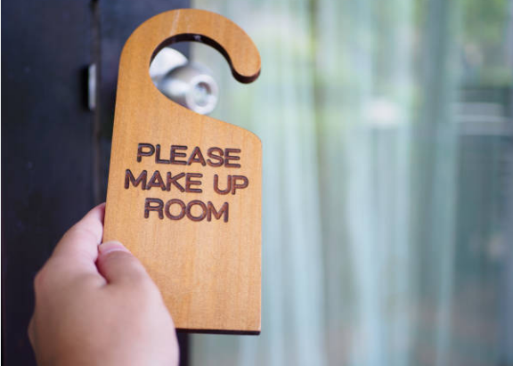
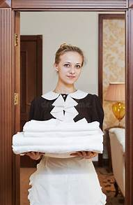
Bước 2: Mở cửa vào phòng
Chỉ mở cửa khi đã chắc chắn phòng không có khách.
Mở cửa chậm, cẩn thận, quan sát kỹ.
Mở rộng cửa và chèn cửa an toàn.
Nếu có khách trong phòng, lịch sự xin lỗi và hẹn quay lại.
Chỉ dọn phòng khi có khách nếu được quản lý cho phép.
Nếu phòng trống, bắt đầu công việc dọn phòng.

Slide 19
Bước 3: Đặt xe đẩy và các thiết bị, dụng cụ làm vệ sinh
Đặt xe đẩy phía trước cửa đã mở, chú ý xoay phần xe có đồ vải hướng vào trong để dễ dàng lấy đồ khi cần.
Đưa máy hút bụi, xô, chổi, cây lau sàn và giỏ các dụng cụ vệ sinh khác vào phòng.
Bước 4: Mở rèm cửa và cửa sổ
Kéo và buộc gọn tất cả rèm cửa trong phòng, chắc chắn rằng tay bạn phải sạch và khô.
Mở cửa sổ, cố định bằng móc cửa nếu có và thời tiết cho phép. Vì ánh sáng tự nhiên sẽ tốt hơn cho bạn khi làm việc.
Bước 5: Tắt hoặc điều chỉnh lại các thiết bị trong phòng
Thực hiện việc tắt/ mở hoặc điều chỉnh lại các thiết bị điện trong phòng như: đèn, điều hòa không khí… theo quy định của từng khách sạn để tiết kiệm năng lượng và báo cáo các vấn đề cần bảo dưỡng.

Slide 20
Bước 6: Nhặt bỏ rác
Nhặt rác rơi vãi và cho vào giỏ rác; kiểm tra xem có vật dụng hay tài sản của khách lẫn vào không. Nếu có, báo ngay cho giám sát.
Bỏ hoa héo và thay hoa mới (nếu có).
Đổ rác và gạt tàn vào túi rác trên xe đẩy.
Kiểm tra kỹ gầm bàn, ghế, giường, tủ xem có đồ khách rơi không.
Dọn khay, bát, đĩa từ dịch vụ Room service, trả về bộ phận F&B hoặc liên hệ nhân viên F&B đến nhận.

Slide 21
Bước 7: Kiểm tra đồ cần bảo dưỡng
Kiểm tra hệ thống đèn, xem xét các đồ nội thất, két sắt… có bị hư hỏng gì không.
Nếu phát hiện hư hỏng thì ghi nhận vào mẫu báo cáo bảo dưỡng và liên lạc với giám sát ca báo cáo ngay.
Bước 8: Tháo, loại bỏ đồ vải bẩn
Dọn vật dụng cá nhân trên giường sang bàn, tháo ga, vỏ gối, vỏ chăn…
Kiểm tra kỹ, không để lẫn đồ của khách vào đồ vải bẩn.
Thu gom khăn và vải bẩn (khô – ướt để riêng), cho vào túi/giỏ trên xe đẩy.
Kiểm tra đệm, tấm lót xem có bẩn, rách hay hư hỏng không.

Slide 22
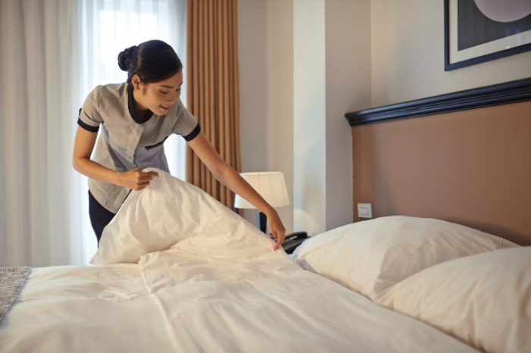
Bước 9: Thay đồ vải sạch
Thay đồ vải sạch cho những vật đã bỏ đồ bẩn, theo đúng quy trình khách sạn.
Tay phải sạch và khô khi thao tác.
Bước 10: Làm sạch bụi các bề mặt
Dùng khăn (ẩm hoặc khô tùy loại bề mặt) lau theo chiều thẳng đứng hoặc ngang.
Nếu dùng hóa chất, xịt vào khăn, không xịt trực tiếp lên đồ vật.
Không tự ý di chuyển hay tháo đồ cá nhân của khách.
Khi thực hiện bước thay đồ vải mới tay của nhân viên buồng phải sạch và khô

Slide 23
Bước 11: Kiểm tra và bổ sung đồ dùng trong phòng khách
Kiểm tra đồ dùng: dạnh bạ, các vật dụng văn phòng phẩm, hộp giấy ăn, giỏ - danh mục giặt là, thực đơn, biển báo “không làm phiền”, cốc, gạt tàn… nếu hư hỏng hoặc thiếu thì tiến hành bổ sung.
Với đồ trong minibar, chỉ tiến hành bổ sung khi khách yêu cầu.
Bước 12: Hút bụi – lau sàn nhà
Thực hiện việc hút bụi phòng từ cuối phòng ra phía cửa: dưới gầm giường, gầm bàn, gầm tủ… ; các góc và khe trong phòng.
Đối với sàn gỗ và sàn gạch men, sau khi hút bụi xong thì tiến hành lau lại bằng nước lau sàn.

Slide 24
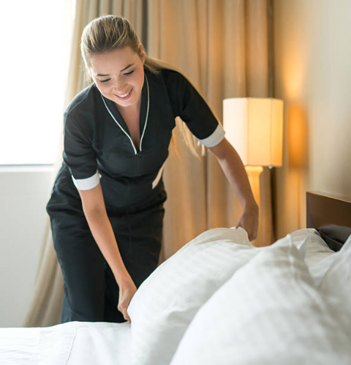
Bước 13: Dọn phòng vệ sinh
Rửa ly, cốc và đặt đúng vị trí.
Vệ sinh bồn rửa, bồn tắm, bồn cầu, loại bỏ tóc và rác ở lỗ thoát nước.
Lau sạch gương và lavabo.
Bổ sung giấy và amenities nếu thiếu.
Lau sàn nhà vệ sinh.
Bước 14: Kiểm tra lại toàn bộ phòng
Dùng checklist kiểm tra toàn bộ phòng.
Đảm bảo không có mùi lạ, vết bẩn hay đồ bị quên.
Đóng cửa sổ, kéo rèm.
Ghi chú tình trạng buồng là đã dọn sạch.
Bước 15: Ra khỏi phòng và đóng cửa lại
Di chuyển xe đẩy và các vật dụng vệ sinh ra khỏi phòng.
Đóng cửa phòng chắc chắn và đảm bảo phòng đã được khóa trước khi rời đi.

Slide 25
-
Kết luận :
Nhân viên buồng cần đảm bảo tất cả các bước được thực hiện đầy đủ, chính xác — từ kiểm tra, thay mới vật dụng, vệ sinh, sắp xếp đến kiểm tra lần cuối.
Quy trình đảm bảo phòng đạt chuẩn vệ sinh, tiện nghi và thể hiện sự chuyên nghiệp, trách nhiệm của nhân viên.
Một quy trình chuẩn giúp nâng cao trải nghiệm khách, giữ vững uy tín khách sạn và hỗ trợ quản lý buồng hiệu quả.

Slide 26
CÂU HỎI ÔN TẬP
Bộ phận buồng có vai trò chính gì trong khách sạn?
A. Quản lý đặt phòng
B. Quản lý tài chính
C. Quản lý và bảo trì các phòng ngủ
D. Quản lý dịch vụ ăn uống
g

Slide 27
Nhiệm vụ chính của bộ phận buồng là gì?
A. Quản lý khách hàng
B. Duy trì vệ sinh và sắp xếp phòng ngủ
C. Tiếp nhận và giải quyết khiếu nại của khách hàng
D. Quản lý bảo mật và an ninh
g

Slide 28
3 Cơ cấu tổ chức của bộ phận buồng thường bao gồm các vị trí nào?
A. Nhân viên phục vụ phòng, nhân viên kỹ thuật, nhân viên bảo vệ
B. Nhân viên phục vụ phòng, nhân viên giặt là, quản lý buồng
C. Nhân viên lễ tân, nhân viên kỹ thuật, quản lý tài chính
D. Nhân viên phục vụ phòng, quản lý bếp , nhân viên bán hàng
g

Slide 29
4. Mối quan hệ giữa bộ phận buồng và bộ phận tiếp tân chủ yếu là gì?
A. Phối hợp trong việc cung cấp dịch vụ ăn uống
B. Phối hợp trong việc sắp xếp và quản lý phòng cho khách
C. Phối hợp trong việc duy trì an ninh
D. Phối hợp trong việc bảo trì thiết bị
g

Slide 30
5. Bộ phận buồng có mối quan hệ chặt chẽ với bộ phận kỹ thuật bảo dưỡng vì lý do gì?
A. Đảm bảo an toàn cho khách
B. Bảo trì và sửa chữa thiết bị trong phòng khách
C. Cung cấp các dịch vụ ăn uống
D. Quản lý tài chính khách sạn
g

Slide 31
6. Sự phối hợp giữa bộ phận buồng và bộ phận ẩm thực nhằm đảm bảo điều gì?
A. Khách hàng có được bữa ăn theo yêu cầu
B. Phòng ngủ luôn sạch sẽ
C. Các phòng ăn trong phòng được phục vụ kịp thời và đúng chuẩn
D. Các sự kiện được tổ chức đúng kế hoạch
g

Slide 32
7. Bộ phận kế toán và bộ phận buồng làm việc với nhau để thực hiện nhiệm vụ nào?
A. Kiểm tra số lượng hàng hóa trong kho
B. Quản lý chi phí vận hành của khách sạn
C. Quản lý hóa đơn của khách
D. Kiểm tra và bảo trì thiết bị trong phòng khách
g

Slide 33
8. Trong các khách sạn, bộ phận buồng có mối quan hệ quan trọng nhất với bộ phận nào sau đây?
A. Bộ phận nhân sự
B. Bộ phận bán hàng và tiếp thị
C. Bộ phận lễ tân
D. Bộ phận kỹ thuật
g

Slide 34
9. Tại sao việc tổ chức và quản lý hoạt động của bộ phận buồng là quan trọng?
A. Để đảm bảo khách hàng có trải nghiệm tốt nhất khi ở tại khách sạn
B. Để giảm thiểu chi phí vận hành
C. Để quản lý ngân sách khách sạn hiệu quả
D. Để nâng cao uy tín của khách sạn
g

Slide 35
10. Nhân viên buồng thường phải phối hợp với bộ phận an ninh trong những tình huống nào?
A. Khi khách yêu cầu dịch vụ đặc biệt
B. Khi có sự cố liên quan đến khách hàng
C. Khi chuẩn bị phòng hội nghị
D. Khi có sự kiện quan trọng diễn ra trong khách sạn
g

Slide 36
11. Những yếu tố nào dưới đây không thuộc vai trò của bộ phận buồng?
A. Quản lý vệ sinh phòng ngủ
B. Cung cấp dịch vụ giặt là cho khách
C. Phục vụ các bữa ăn trong phòng
D. Đảm bảo an toàn cho khách khi lưu trú
g

Slide 37
12. Bộ phận buồng cần phối hợp với bộ phận bán hàng và tiếp thị nhằm mục đích gì?
A. Quảng bá các dịch vụ đặc biệt
B. Quản lý sự kiện
C. Đảm bảo phòng được chuẩn bị đúng thời gian
D. Giảm thiểu chi phí vận hành
g

Slide 38
13. Trong mối quan hệ với bộ phận kỹ thuật, nhân viên buồng cần chú ý đến yếu tố nào nhất?
A. Đảm bảo phòng ngủ luôn có đủ ánh sáng
B. Đảm bảo các thiết bị trong phòng khách luôn hoạt động tốt
C. Cung cấp dịch vụ sửa chữa thiết bị
D. Đảm bảo phòng họp luôn sẵn sàng
g

Slide 39
14. Kỹ năng nào là cần thiết nhất cho nhân viên bộ phận buồng khi làm việc với bộ phận kế toán?
A. Quản lý tài sản
B. Quản lý hàng tồn kho
C. Quản lý hóa đơn dịch vụ
D. Quản lý chi phí bảo trì
g

Slide 40
15 Việc quản lý hoạt động của bộ phận buồng có ảnh hưởng như thế nào đến chất lượng dịch vụ tổng thể của khách sạn?
A. Giảm chi phí vận hành
B. Nâng cao trải nghiệm của khách hàng
C. Tăng cường an ninh
D. Tăng doanh thu bán hàng
g

Slide 41




